Slide 1


TRƯỜNG CAO ĐẲNG LÝ TỰ TRỌNG TP.HCM
KHOA KHOA HỌC CƠ BẢN
HỌC PHẦN
HÓA HỌC 4
BẬC ĐÀO TẠO: TRUNG CẤP NGHỀ
Năm học: 2019 - 2020
Giảng viên: ThS. LÊ VĂN BÌNH
Mail: binhvanle2307@gmail.com
Trường CĐ Lý Tự Trọng Tp.HCM

Slide 2
NỘI QUY LỚP HỌC TRỰC TUYẾN
1. Nghiêm cấm cung cấp tài khoản (ID) và mật khẩu của lớp học trực tuyến cho người khác.
2. Chuẩn bị tài liệu học tập, vở ghi, đồ dùng học tập đầy đủ trước khi buổi học bắt đầu.
3. Chủ động tìm hiểu kiến thức liên quan đến bài học và chuẩn bị các nội dung chưa hiểu để nhờ thầy cô hướng dẫn.
4. Chủ động vào phòng học trực tuyến trước khi buổi học bắt đầu ít nhất 5 phút để ổn định đường truyền. Đổi tên hiển thị bằng tên đầy đủ của mình.
Trường CĐ Lý Tự Trọng Tp.HCM

Slide 3
NỘI QUY LỚP HỌC TRỰC TUYẾN
5. Trong quá trình học, sinh viên tắt Mic và bật Webcam để thầy cô theo dõi và trao đổi tương tác. Chỉ bật Mic khi thầy cô chỉ định phát biểu hoặc có nội dung muốn trao đổi phản hồi với thầy cô.
6. Sinh viên tự giác ghi chép bài và làm bài tập nghiêm túc.
7. Sinh viên ngồi học ngay ngắn và tập trung như khi học trên lớp, trang phục và lời nói lịch sự.
8. Sinh viên không nói chuyện, không làm việc riêng trong quá trình học, không bật các thiết bị, chương trình khác.
Trường CĐ Lý Tự Trọng Tp.HCM

Slide 4
GIỚI THIỆU VỊ TRÍ VÀ NỘI DUNG
HỌC PHẦN HÓA HỌC 4
Môn Hóa học gồm có bốn học phần, Hóa học 4 là học phần cuối cùng.
Nội dung Hóa học 4 có hai phần vô cơ và hữu cơ, gồm 6 chương và 23 bài.
Trường CĐ Lý Tự Trọng Tp.HCM

Slide 5
PHÂN PHỐI CHƯƠNG TRÌNH
TT | TÊN CHƯƠNG, BÀI | SỐ TIẾT
 |  | LT | BT
Chương XVII | CACBOHIĐRAT
Bài 63 | Glucozơ | 1 | 1
Bài 64 | Saccarozơ, Tinh bột và Xenlulozơ | 2 | 1
Bài 65 | Ôn tập Chương XVII | 1 | 1
Chương XVIII | AMIN – AMINO AXIT - PROTEIN
Bài 66 | Amin | 2 | 1
Bài 67 | Amino axit | 1 | 1
Bài 68 | Peptit và protein | 1 | 1
Bài 69 | Ôn tập Chương XVIII | 1 | 1
Trường CĐ Lý Tự Trọng Tp.HCM

Slide 6
PHÂN PHỐI CHƯƠNG TRÌNH
TT | TÊN CHƯƠNG, BÀI | SỐ TIẾT
 |  | LT | BT
Chương XIX | POLIME VÀ VẬT LIỆU POLIME
Bài 70 | Đại cương về polime | 1 | 1
Bài 71 | Vật liệu polime | 1 | 1
Bài 72 | Ôn tập chương XIX | 1 | 1
Chương XX | ĐẠI CƯƠNG VỀ KIM LOẠI
Bài 73 | Vị trí của kim loại trong bảng tuần hoàn và cấu tạo của kim loại | 2 | 1
Bài 74 | Tính chất của kim loại – Dãy điện hóa của kim loại | 2 | 1
Bài 75 | Sự ăn mòn kim loại | 1 | 1
Bài 76 | Điều chế kim loại | 2 | 1
Bài 77 | Ôn tập Chương XX | 1 | 1
Trường CĐ Lý Tự Trọng Tp.HCM

Slide 7
PHÂN PHỐI CHƯƠNG TRÌNH
TT | TÊN CHƯƠNG, BÀI | SỐ TIẾT
 |  | LT | BT
Chương XXI | KIM LOẠI KIỀM, KIM LOẠI KIỀM THỔ, NHÔM
Bài 78 | Kim loại kiềm và hợp chất quan trọng của kim loại kiềm | 2 | 1
Bài 79 | Kim loại kiềm thổ và hợp chất quan trọng của kim loại kiềm thổ | 2 | 1
Bài 80 | Nhôm và hợp chất quan trọng của nhôm | 2 | 1
Bài 81 | Ôn tập Chương XXI | 1 | 1
Chương XXII | SẮT VÀ MỘT SỐ KIM LOẠI QUAN TRỌNG
Bài 82 | Sắt và hợp chất của sắt | 2 | 1
Bài 83 | Crom và hợp chất của crom | 1 | 1
Bài 84 | Ôn tập chương XXII | 1 | 1
Bài 85 | Ôn tập Học phần Hóa học 4 | 2 | 2
Trường CĐ Lý Tự Trọng Tp.HCM

Slide 8
TÀI LIỆU THAM KHẢO
1. Giáo trình hóa học 4, Trường CĐ lý tự trọng Tp. HCM, năm 2019.
2. Nguyễn Xuân Trường, Hóa học 12, NXB Giáo dục Việt Nam, năm 2015.
3. Nguyễn Xuân Trường, Bài tập Hóa học 12, NXB Giáo dục Việt Nam, năm 2015.
Trường CĐ Lý Tự Trọng Tp.HCM

Slide 9
KẾ HOẠCH HỌC TẬP
Học phần Hóa học 4: 60 tiết (4 tín chỉ)
Học trực tuyến: 55 tiết; Ôn tập tại trường: 05 tiết
Lịch học trực tuyến: 03 tiết/buổi học; 02 buổi/tuần.
(Sinh viên xem lịch học trên web cá nhân của Trường)
Trường CĐ Lý Tự Trọng Tp.HCM

Slide 10
ĐÁNH GIÁ MÔN HỌC
Tham gia các buổi học trực tuyến và thảo luận.
Kiểm tra thường xuyên và kiểm tra định kỳ.
Thi kết thúc học phần.
Trường CĐ Lý Tự Trọng Tp.HCM

Slide 11



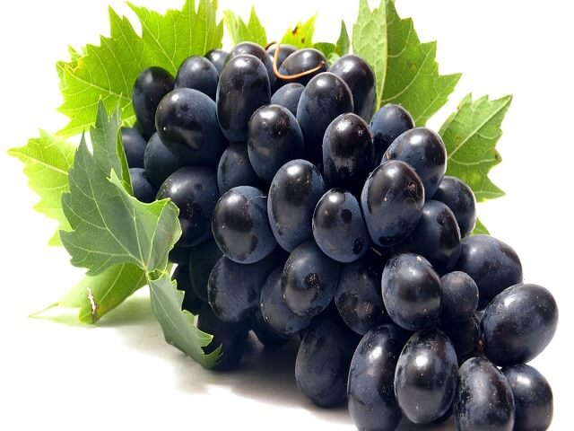
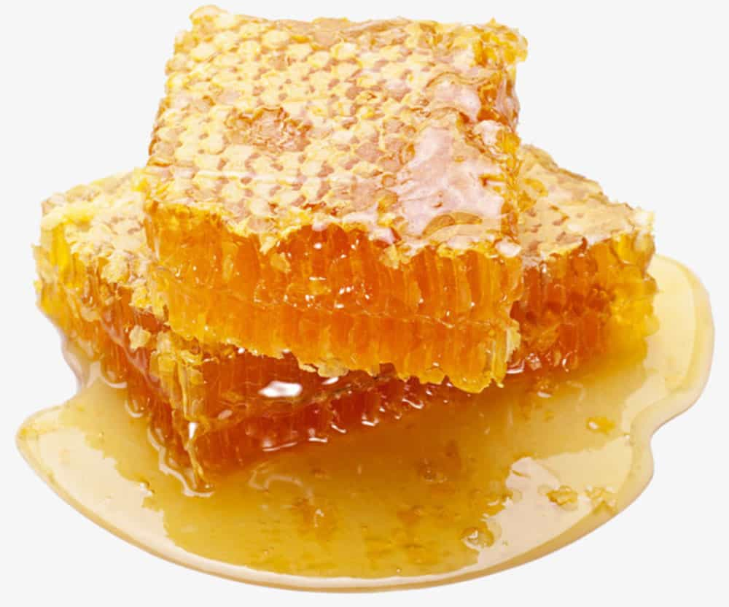
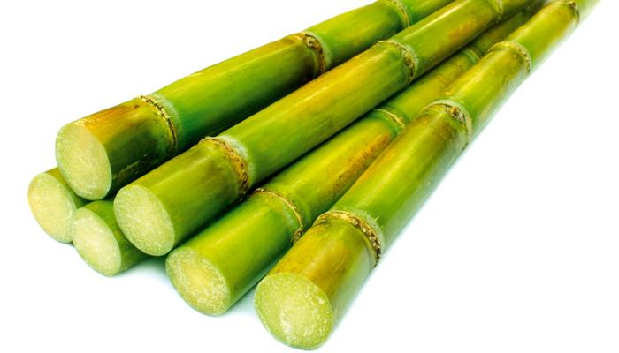
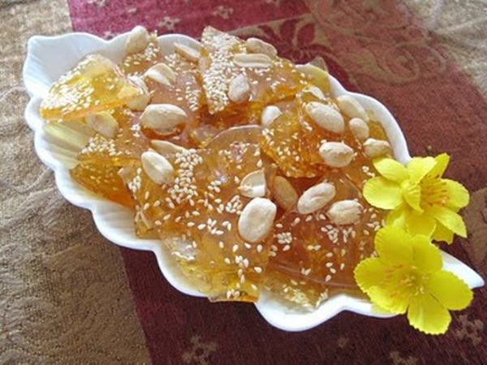
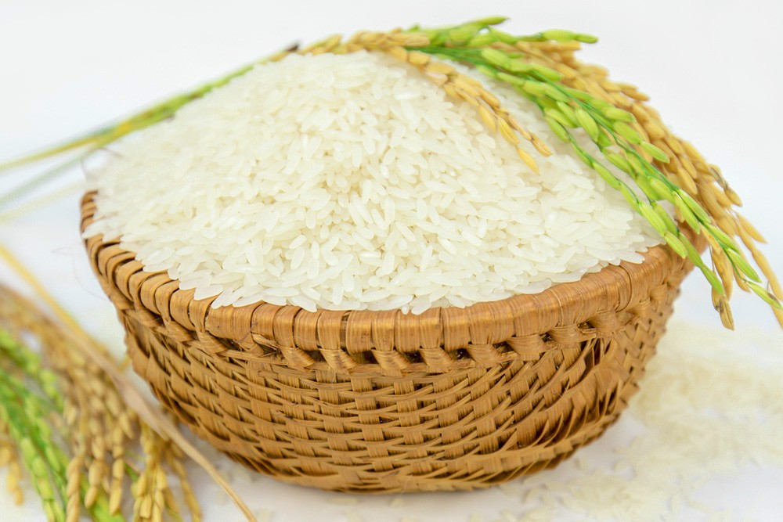
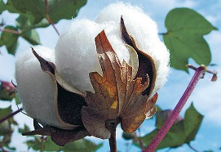
CHƯƠNG TRÌNH KHỞI ĐỘNG
Chương XVII. CACBOHIĐRAT
Monosaccarit
Đisaccarit
Polisaccarit
- Glucozơ
- Fructozơ,…
- Saccarozơ
- Mantozơ,…
- Tinh bột
- Xenlulozơ,…
Trường CĐ Lý Tự Trọng Tp.HCM

Slide 12
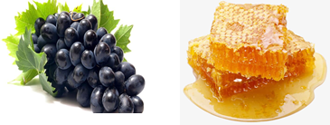
CHƯƠNG TRÌNH KHỞI ĐỘNG
Bài 63. GLUCOZƠ
Trường CĐ Lý Tự Trọng Tp.HCM

Slide 13

NỘI DUNG
1
Tính chất vật lí và trạng thái thiên nhiên
2
Cấu tạo phân tử
3
Tính chất hóa học
4
Điều chế và ứng dụng
5
Fructozơ
Trường CĐ Lý Tự Trọng Tp.HCM

Slide 14

MỤC TIÊU
Sau khi học xong bài này, học sinh có khả năng:
Kiến Thức:
Viết được công thức cấu tạo dạng mạch hở của glucozơ.
Biết tính chất các nhóm chức của glucozơ và vận dụng nó để giải thích các hiện tượng hóa học liên quan đến glucozơ.
Trường CĐ Lý Tự Trọng Tp.HCM

Slide 15
MỤC TIÊU
Sau khi học xong bài này, học sinh có khả năng:
Kỹ năng:
Viết được phương trình phản ứng thể hiện tính chất hóa học của glucozơ.
Vận dụng được tính chất hóa học của glucozơ để giải được các bài tập liên quan đến glucozơ.
Trường CĐ Lý Tự Trọng Tp.HCM

Slide 16
MỤC TIÊU
Sau khi học xong bài này, người học có khả năng:
Thái độ:
Có lòng say mê học tập, biết vận dụng những kiến thức đã học vào cuộc sống, có ý thức bảo vệ môi trường và tài nguyên.
Trường CĐ Lý Tự Trọng Tp.HCM

Slide 17
1. Tính chất vật lí và trạng thái thiên nhiên
Glucozơ là chất rắn, tinh thể không màu, dễ tan trong nước, có vị ngọt.
Glucozơ có trong hầu hết các bộ phận của cây và có nhiều trong quả chín, đặc biệt trong quả nho chín. Trong mật ong có khoảng 30% glucozơ.
Glucozơ cũng có trong cơ thể người và động vật.
Trường CĐ Lý Tự Trọng Tp.HCM

Slide 18
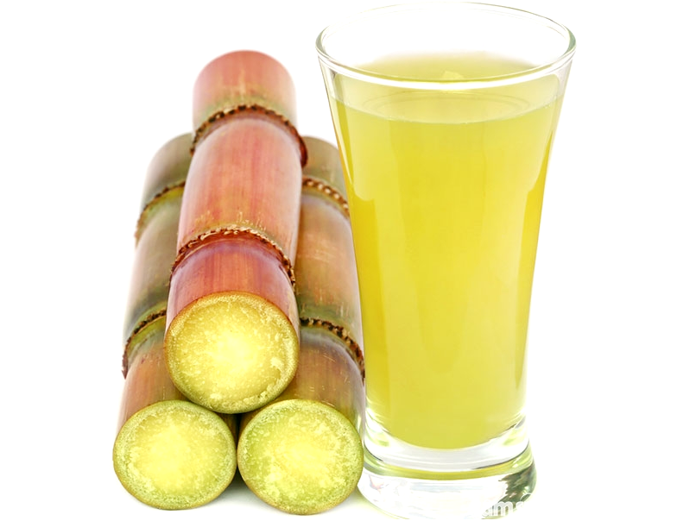
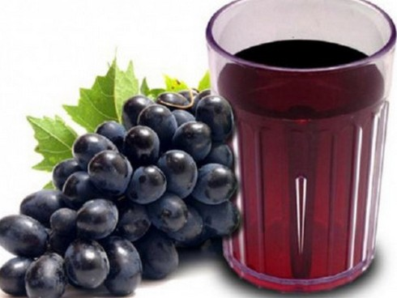

1. Tính chất vật lí và trạng thái thiên nhiên
Saccarozơ (đường mía)
Glucozơ
Glucozơ có vị ngọt không bằng saccarozơ
Trường CĐ Lý Tự Trọng Tp.HCM

Slide 19
2. Cấu tạo phân tử
Glucozơ có công thức phân tử: C₆H₁₂O₆.
Công thức cấu tạo của glucose: dạng mạch hở và dạng mạch vòng.
Trường CĐ Lý Tự Trọng Tp.HCM

Slide 20
2. Cấu tạo phân tử
Công thức cấu tạo dạng mạch hở của glucose như sau:
CH₂OH – CHOH – CHOH – CHOH - CHOH - CH=O
Hay viết gọn hơn là: CH₂OH[CHOH]₄CHO
Glucozơ là hợp chất tạp chức: có anđehit đơn chức (monoanđehit) và ancol 5 chức (poliancol)
Trường CĐ Lý Tự Trọng Tp.HCM

Slide 21
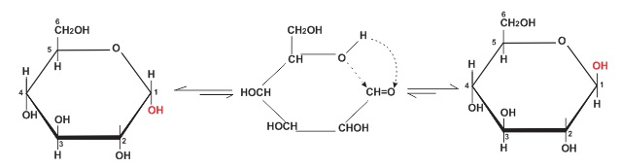
2. Cấu tạo phân tử
Trong thực tế, glucozơ tồn tại chủ yếu ở hai dạng mạch vòng: α – glucozơ và β - glucozơ
α – glucozơ
Dạng mạch hở
β - glucozơ
Trường CĐ Lý Tự Trọng Tp.HCM

Slide 22
3. Tính chất hóa học
3.1. Tính chất ancol đa chức
2 PTHH
3 PTHH
1 PTHH
3.2. Tính chất của anđehit
3.3. Phản ứng lên men
Trường CĐ Lý Tự Trọng Tp.HCM

Slide 23
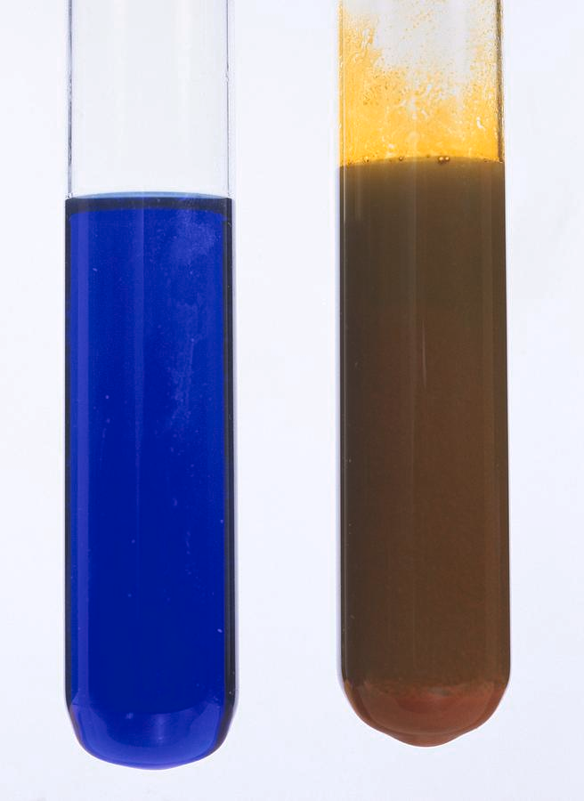
3. Tính chất hóa học
3.1. Tính chất ancol đa chức
1. Tác dụng với Cu(OH)₂
Trong dung dịch, ở nhiệt độ thường glucozơ hòa tan Cu(OH)₂ cho dung dịch phức đồng-glucozơ có màu xanh lam
2C₆H₁₂O₆ + Cu(OH)₂
(C₆H₁₁O₆)₂Cu + 2H₂O
phức đồng-glucozơ
Xem video 1 - thí nghiệm minh họa phản ứng
Trường CĐ Lý Tự Trọng Tp.HCM

Slide 24
3. Tính chất hóa học
3.1. Tính chất ancol đa chức
2. Phản ứng tạo este
Khi tác dụng với anhiđrit axetic (CH₃CO)₂O, có mặt piriđin, glucozơ có thể tạo este chứa 5 gốc axetat trong phân tử C₆H₇O(OCOCH₃)₅
piriđin
C₆H₇O(OH)₅ + 5(CH₃CO)₂O
C₆H₇O(OCOCH₃)₅ + 5CH₃COOH
Este Glucozơ pentaaxetat
Trường CĐ Lý Tự Trọng Tp.HCM

Slide 25
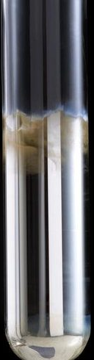
3. Tính chất hóa học
3.2. Tính chất của anđehit
1. Oxi hóa glucozơ bằng dung dịch AgNO₃ trong amoniac (NH₃) (Phản ứng tráng bạc), tạo thành muối amoni gluconat và bạc kim loại.
CH₂OH[CHOH]₄CHO + 2AgNO₃ + 3NH₃ +H₂O
tº
CH₂OH[CHOH]₄COONH₄ + 2Ag↓ + 2NH₄NO₃
amoni gluconat
Xem video 2 - thí nghiệm minh họa phản ứng
Trường CĐ Lý Tự Trọng Tp.HCM

Slide 26
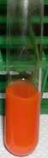
3. Tính chất hóa học
3.2. Tính chất của anđehit
2. Oxi hóa glucozơ bằng Cu(OH)₂
Trong môi trường kiềm, Cu(OH)₂ oxi hóa glucozơ tạo thành muối natri gluconate, đồng (I) oxit (Cu₂O↓ đỏ gạch)
CH₂OH[CHOH]₄CHO + 2Cu(OH)₂ + NaOH
tº
CH₂OH[CHOH]₄COONa + Cu₂O↓(đỏ gạch) + 3H₂O
natri gluconat
Xem video 3 - thí nghiệm minh họa phản ứng
Trường CĐ Lý Tự Trọng Tp.HCM

Slide 27
3. Tính chất hóa học
3.2. Tính chất của anđehit
3. Khử glucozơ bằng hidro
Khi dẫn khí hidro vào dung dịch glucozơ đun nóng, có Ni làm xúc tác, thu được một poliancol gọi là sobitol
CH₂OH[CHOH]₄CHO + H₂
Ni, tº
CH₂OH[CHOH]₄CH₂OH
sobitol
Trường CĐ Lý Tự Trọng Tp.HCM

Slide 28
3. Tính chất hóa học
3.3. Phản ứng lên men
Khi có enzim xúc tác, glucozơ bị lên men cho ancol etylic và khí cacbonic
enzim, 30 - 35ºC
C₆H₁₂O₆
2C₂H₅OH + 2CO₂ ↑
Trường CĐ Lý Tự Trọng Tp.HCM

Slide 29
4. Điều chế và ứng dụng
4.1. Điều chế
Trong công nghiệp glucozơ thường được điều chế bằng cách thủy phân tinh bột nhờ xúc tác axit HCl loãng hoặc enzim.
H⁺, tº
(C₆H₁₀O₅ )_{n} + nH₂O
nC₆H₁₂O₆
Trường CĐ Lý Tự Trọng Tp.HCM

Slide 30
4. Điều chế và ứng dụng
4.2. Ứng dụng
Glucozơ là chất dinh dưỡng, trong y học dùng làm thuốc tăng lực (huyết thanh glucozơ) cho người bệnh.
Trong công nghiệp, glucozơ được chuyển hóa từ saccarozơ dùng để tráng gương, tráng ruột phích và là sản phẩm trung gian trong quá trình sản xuất ancol etylic từ các nguyên liệu có tinh bột và xenlulozơ.
Trường CĐ Lý Tự Trọng Tp.HCM

Slide 31
5. Fructozơ
Fructozơ là đồng phân của glucozơ
Công thức phân tử: C₆H₁₂O₆
Công thức cấu tạo dạng mạch hở thu gọn:
CH₂OH[CHOH]₃COCH₂OH
Fructozơ là hợp chất tạp chức: có một nhóm cacbonyl (monoxeton) và ancol đa chức (poliancol)
Trường CĐ Lý Tự Trọng Tp.HCM

Slide 32
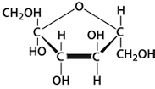
5. Fructozơ
Công thức cấu tạo dạng mạch vòng:
Trong dung dịch, fructozơ tồn tại chủ yếu ở dạng β, vòng 5 cạnh.
β - fructozơ
Trường CĐ Lý Tự Trọng Tp.HCM

Slide 33
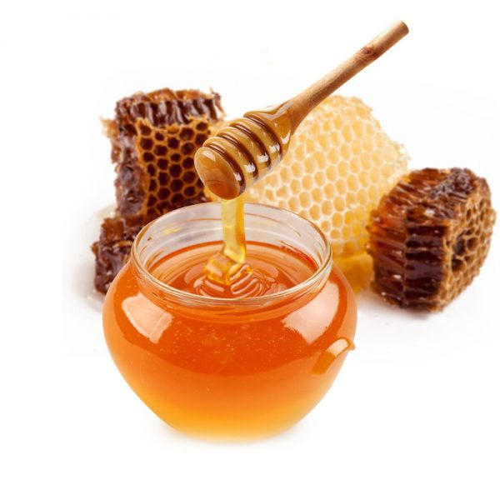
5. Fructozơ
Tính chất vật lí:
Fructozơ là chất kết tinh, không màu, dễ tan trong nước, có vị ngọt hơn đường mía, có nhiều trong quả ngọt, đặc biệt mật ong (40% fructozơ).
Trường CĐ Lý Tự Trọng Tp.HCM

Slide 34
5. Fructozơ
Tính chất hóa học:
Fructozơ tác dụng với Cu(OH)₂ cho dung dịch phức (C₆H₁₁O₆)₂Cu có màu xanh lam (Tính chất của ancol đa chức).
Fructozơ phản ứng cộng với hidro cho poliancol C₆H₁₄O₆ (tính chất của nhóm cacbonyl).
Trường CĐ Lý Tự Trọng Tp.HCM

Slide 35
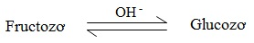
5. Fructozơ
Tính chất hóa học:
Fructozơ không có nhóm CH=O nhưng vẫn có phản ứng tráng bạc và phản ứng khử Cu(OH)₂ thành Cu₂O là do khi đun nóng trong môi trường kiềm nó chuyển thành glucozơ.
Trường CĐ Lý Tự Trọng Tp.HCM

Slide 36
TỔNG KẾT
Qua bài học này, học sinh cần đạt được những kiến thức cơ bản sau:
1. Viết được cấu tạo dạng mạch hở của glucozơ và fructozơ.
2. Viết được các phản ứng hóa học của glucozơ:
Tính chất của ancol đa chức.
Tính chất của anđehit.
Phản ứng lên men.
3. Trình bày được cách điều chế và ứng dụng của glucozơ.
Trường CĐ Lý Tự Trọng Tp.HCM

Slide 37

BÀI TẬP ONLINE
Trường CĐ Lý Tự Trọng Tp.HCM

Slide 38
CHƯƠNG TRÌNH KHỞI ĐỘNG
BÀI TẬP ONLINE
Bài tập 1:
Glucozơ và fructozơ:
đều tạo được dung dịch màu xanh lam khi tác dụng với Cu(OH)₂.
đều có nhóm chức CHO trong phân tử.
là hai dạng thù hình của cùng một chất.
đều tồn tại chủ yếu ở dạng mạch hở.
A
Trường CĐ Lý Tự Trọng Tp.HCM

Slide 39
CHƯƠNG TRÌNH KHỞI ĐỘNG
BÀI TẬP ONLINE
Bài tập 2: Phân biệt các dung dịch:
Glucozơ, glixerol, fomanđehit, etanol.
Giải:
Chất cần tìm
 | Glucozơ | glixerol | fomanđehit | etanol
Cu(OH)₂, nhiệt độ thường | dd màu xanh lam | dd màu xanh lam | Không hiện tượng | Không hiện tượng
Cu(OH)₂, đun sôi | ↓ đỏ gạch | Không hiện tượng | ↓ đỏ gạch | Không hiện tượng
Thuốc thử
Trường CĐ Lý Tự Trọng Tp.HCM

Slide 40
BÀI TẬP ONLINE
4 phương trình phản ứng minh họa:
1
2C₆H₁₂O₆ + Cu(OH)₂
(C₆H₁₁O₆)₂Cu + 2H₂O
phức đồng-glucozơ
2
2C₃H₅(OH)₃ + Cu(OH)₂
[C₃H₅(OH)₂O]₂Cu + 2H₂O
Đồng (II) glixerat
3
CH₂OH[CHOH]₄CHO + 2Cu(OH)₂ + NaOH
tº
CH₂OH[CHOH]₄COONa + Cu₂O↓(đỏ gạch) + 3H₂O
4
natri gluconat
HCHO + 2Cu(OH)₂ + NaOH
tº
HCOONa + Cu₂O↓ + 3H₂O
Trường CĐ Lý Tự Trọng Tp.HCM

Slide 41
BÀI TẬP ONLINE
Bài tập 3: Phân biệt các dung dịch:
Glucozơ, glixerol, axit axetic, etanol.
Giải:
Chất nào làm quỳ tím hóa đỏ là axit axetic. 3 chất còn lại được phân biệt như sau:
Chất cần tìm
 | Glucozơ | glixerol | etanol
Cu(OH)₂, nhiệt độ thường | dd màu xanh lam | dd màu xanh lam | Không hiện tượng
Cu(OH)₂, đun sôi | ↓ đỏ gạch | Không hiện tượng
Thuốc thử
Trường CĐ Lý Tự Trọng Tp.HCM

Slide 42
BÀI TẬP ONLINE
Bài tập 4: Phân biệt các dung dịch:
Glucozơ, axit axetic, fomanđehit, etanol.
Giải:
Chất nào làm quỳ tím hóa đỏ là axit axetic. 3 chất còn lại được phân biệt như sau:
Chất cần tìm
 | Glucozơ | fomanđehit | etanol
Cu(OH)₂, nhiệt độ thường | dd màu xanh lam | Không hiện tượng | Không hiện tượng
Cu(OH)₂, đun sôi |  | ↓ đỏ gạch
Thuốc thử
Trường CĐ Lý Tự Trọng Tp.HCM

Slide 43
BÀI TẬP ONLINE
Bài tập 5: Tính lượng glucozơ cần dùng để tạo ra 2,73 gam sobitol với hiệu suất 80%.
Giải:
Số mol của sobitol = m/M = 2,73/182 = 0,015 mol
H = 80%
0,015 x100/80 mol
0,015 mol
Số mol của glucozơ = 0,01875 mol
Khối lượng của glucozơ = n x M = 0,01875 x 180 = 3,375 g
Trường CĐ Lý Tự Trọng Tp.HCM

Slide 44
BÀI TẬP ONLINE
Bài tập 6: Đun nóng dung dịch chứa 27 gam glucozơ với dung dịch AgNO₃/NH₃ (dư) thì khối lượng Ag tối đa thu được là bao nhiêu?
Giải:
Số mol của glucozơ = m/M = 27/180 = 0,15 mol
CH₂OH[CHOH]₄CHO + 2AgNO₃ + 3NH₃ +H₂O
tº
0,15 mol
CH₂OH[CHOH]₄COONH₄ + 2Ag↓ + 2NH₄NO₃
0,3 mol
Số mol của Ag = 0,3 mol
Khối lượng của Ag = n x M = 0,3 x 108 = 32,4 g
Trường CĐ Lý Tự Trọng Tp.HCM

Slide 45


BÀI TẬP OFFLINE
Bài tập 4, 5, 6, 7
(Tài liệu 1 - trang 3)
Trường CĐ Lý Tự Trọng Tp.HCM

Slide 46
NỘI DUNG CHUẨN BỊ
Bài 64. SACCAROZƠ, TINH BỘT VÀ XENLULOZƠ
1
Saccarozơ
2
Tinh bột
3
Xenlulozơ
Trường CĐ Lý Tự Trọng Tp.HCM

Slide 47

CHÚC CÁC EM HỌC TỐT!

